Slide 1


Programa Ganadería Carbono Neutro para la Región Central
GCN-RC
DIRECCIÓN TÉCNICA RAPE – Región Central
Eje Sustentabilidad Ecosistémica y Manejo del Riesgo

Slide 2







Escenario RAPE
A = 8,1 Millones de ton CO2 eq
E = 13,1 Millones de ton CO2 eq
E = 5,0 Millones de ton CO2 eq
SUSTENTABILIDAD ECOSISTÉMICA Y MANEJO DE RIESGOS
-7 USD/Ton
-86 USD/Ton

Slide 3









Articulación
IPCC
$
Programa GCN-RC
Conpes 3918 (ODS’s)
ICP
Decreto 926 de 2017 (Carbono)
Ley 1931 de 2018 (CC)

Slide 4
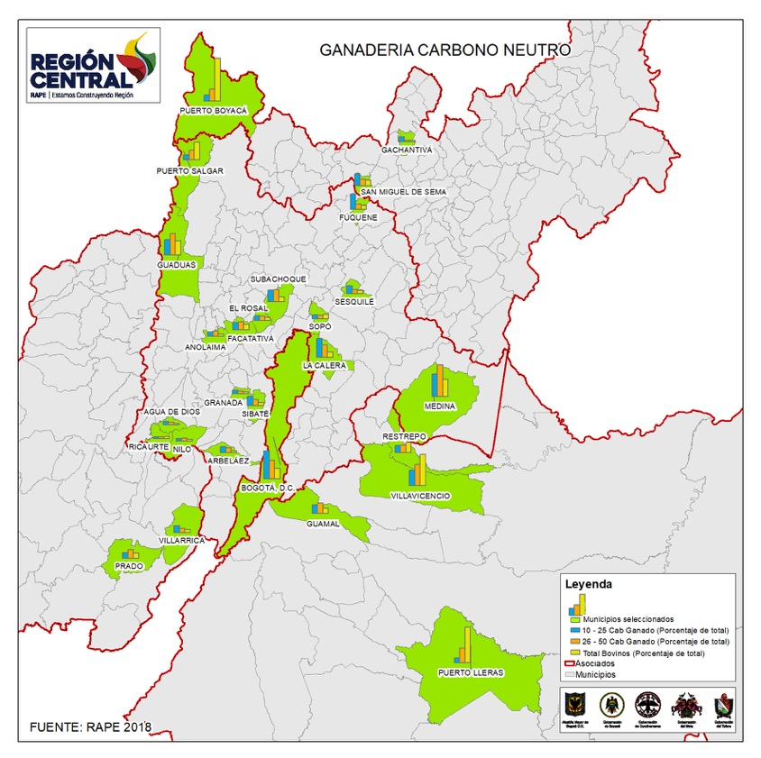
1.260 Colmenas de Meliponas
(7 Colmenas /joven)
1.800 Colmenas de Apis Melífera
(20 Colmenas /apiario)
Protocolos: para manejo de agrotóxicos, insumos veterinarios, fertilizantes, contemplando los niveles máximos permitidos de menor impacto; mesas técnicas con autoridades ambientales para la definición de dichos niveles.

Slide 5
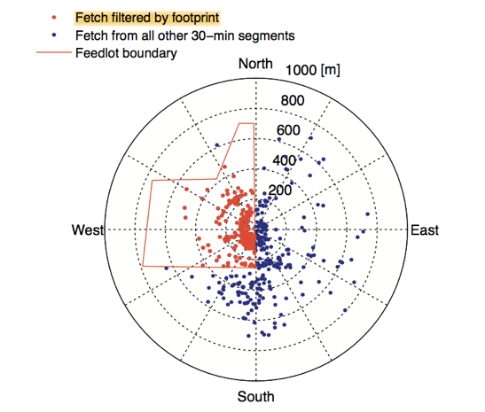
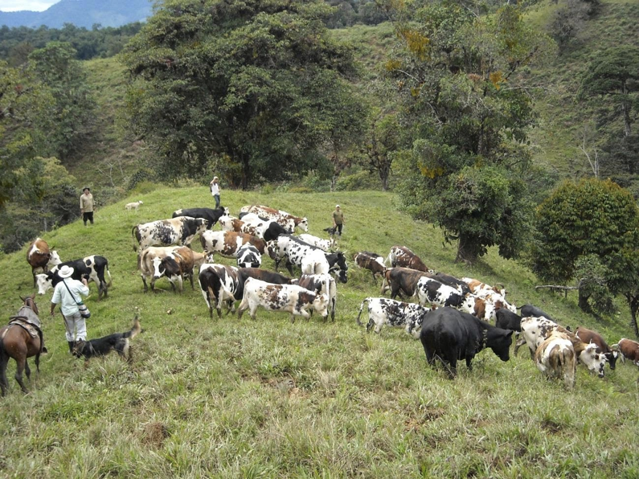
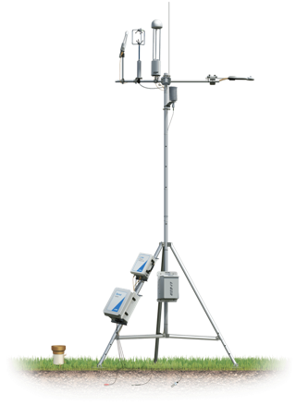
Medición de emisiones – Tier III
Viento: Dirección, velocidad y turbulencia
Temperatura, Humedad
CO₂
H₂O
CH₄
N₂O
NH₃
Fuente: K. Sun et al. / Agricultural and Forest Meteorology 213 (2015) 193–202
Fuente: https://www.licor.com, 2018.

Slide 6
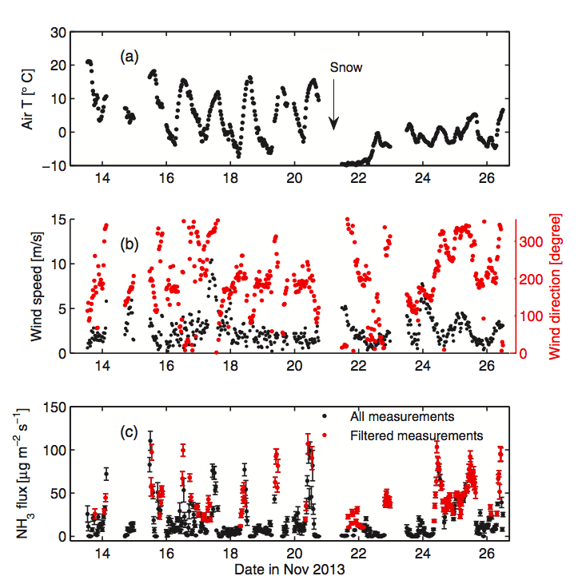
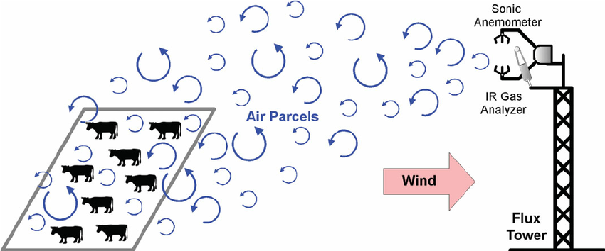
Medición de emisiones parcelas – Tier III
Fuente: K. Sun et al. / Agricultural and Forest Meteorology 213 (2015) 193–202

Slide 7














Zonificación Regional
Pilotaje (15 predios)
Socialización ante asociaciones campesinas y gremios municipales
Abordaje de municipio
Mejora de la cualificación técnica del ganadero regional
TIC’s para RMV regional de GEI
Socialización a entes Técnicos, Ambientales, Normativos, Financieros y Académicos
Sensibilización ambiental-productiva de jóvenes campesinos
Compromisos de contrapartida: mano de obra
Bio-indicadores de Salud Ecosistémica
Compromisos contrapartida: RPB 5%
Infraestructura rural para CC
Arreglos silvopastoriles
Generación reporte GEI – 4° INVENTARIO NACIONAL DE GEI
Comp. I.
Comp. III.
Comp. II.

Slide 8

















Finca Tipo = 13 ha promedio intervenidas
Restauración Pasiva de Bosque (0,8 ha)
BMF (1 ha)
SSP – SPi (10 ha)
Fermentación entérica
Heces
Emisiones Domiciliarias y de maquinaria
90% E

Slide 9
IPBES - ICP - GIBSE - GCN RC

Slide 10
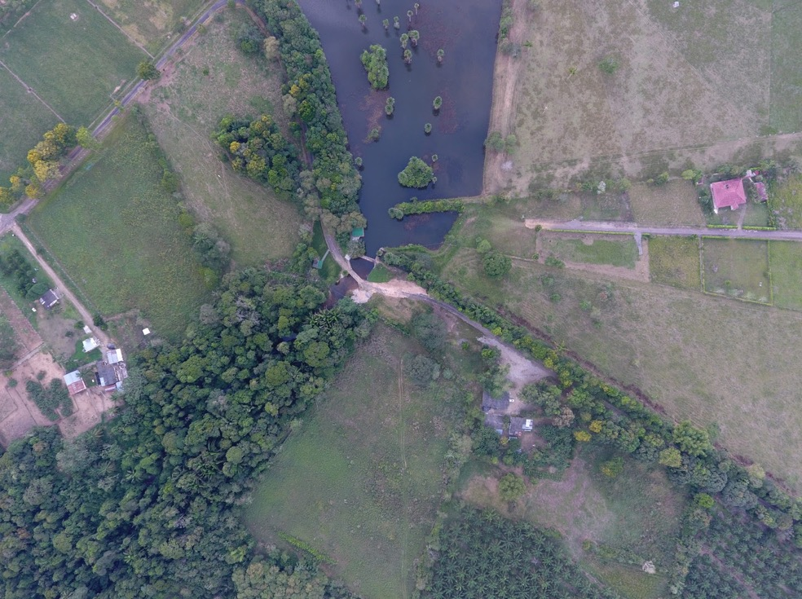
COMPONENTE PREDIAL DEL PROGRAMA GCN-RC
25 Ha pastos = 100%
Área de intervención = 55% de Total
1° año = 20% praderas
1° año = 10% BMF
2° año = 20% praderas
Área Conservación
Voluntaria (ACV) = 5% de Total
Apicultura = 20% predios
Ítem a determinar / predio | Unidad
Características socio-económicas | Numero integrantes grupo familiar Nivel educativo Nivel Aprox. Ingresos Impacto del conflicto
Características productivas | Numero de animales Orientación del hato Razas Tecnologías utilizadas
Área en producción | Ha totales Gramíneas y leguminosas Ha en cultivos Ha en rastrojos
Área de conservación existente | Ha conservación hídrica Ha Conservación forestal
Infraestructura | Corral Irrigación Cercos
Maquinaria | Equipos manuales Equipos de motor Vehículos
Cuantificar CO2 eq de labores, captura, llevado a leche y carne.
8, 12, 20, 26 Ton C/ha/año
(Brasil, Costa Rica, Antioquia, Cundinamarca).
Casa
Medir captura del área.
Medir captura del área.
Determinar características del corral y presencia de maquinaria

Slide 11
Metas Programa GCN-RC
5.000 hectáreas GCS FEDEGAN
1.000 hectáreas proyectos SGR
1.000 hectáreas proyectos territoriales
7.000 hectáreas ganaderas en CN-RC
350.000 toneladas certificables RC
15 predios ganaderos con Sistemas Pastoriles - Piloto
3 zonas de pisos térmico distintos
1 metodología corroborada
Momento 0 1º año 2º año 3º año
900 predios GCN-RAPE
27 municipios estratégicos
11.700 hectáreas
200.000 Ton CO2 eq capturadas/ año
500 hectáreas en áreas CVB.
3.000 colmenas (Apis, Meliponas)

Slide 12




JHONY DAVINSON HIGUERA FARFÁN
ZOOTECNISTA
www.regioncentralrape.gov.co
@LaRegionCentral
/LaRegionCentral
Bogotá, Av. Calle 26 # 59-41/65, Oficina 702 PBX: (1) 329 7380

